Slide 1
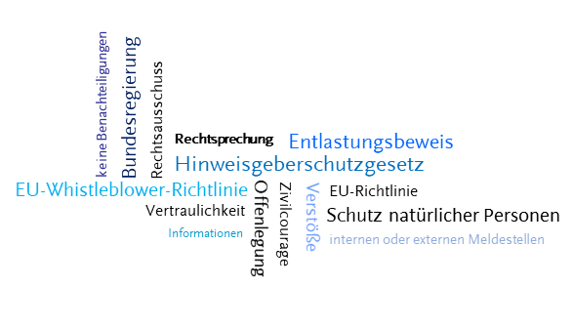
Ist es nicht ungerecht, wenn Zivilcourage in diesem Land bestraft wird? Hinweisgeberschutzgesetz/Whistleblowing
Was regelt das Gesetz über Verstöße?
Das Gesetz regelt den Schutz natürlicher Personen, die im Rahmen ihrer beruflichen Tätigkeit
Informationen über Verstöße erlangt haben und diese an die internen oder externen Meldestellen weitergeben (hinweisgebende Personen).
Was ist die EU-Whistleblower-Richtlinie? Eine europaweit geltende Richtlinie zum Schutz von Hinweisgeber*innen in Unternehmen und Organisationen. Das Hinweisgeberschutzgesetz verbietet jegliche Repressalien und Vergeltungs- maßnahmen gegenüber Whistleblowern.
§2 Abs. 1 HinschG E: Das Gesetz gilt für die Meldung oder Offenlegung von Informationen über
1. Verstöße, die strafbewehrt sind,
2. Verstöße, die bußgeldbewehrt sind, soweit die verletzte Vorschrift dem Schutz von Leben, Leib oder Gesundheit oder dem Schutz der Rechte von Beschäftigten oder ihrer Vertretungsorgane dient,
3. sonstige Verstöße gegen Rechtsvorschriften des Bundes und der Länder sowie unmittelbar geltende Rechtsakte der Europäischen Union
Wie kann ich Verstöße melden?
In jedem Fall gilt: Die Meldung kann per E-Mail an die Adresse hinweisgeber@haus-lindenhof.de oder durch eine persönliche Kontaktaufnahme oder mittels eines dafür vorgesehenen Meldeformulars (über die Website https://www.haus-lindenhof.de/hinweisgeber) abgegeben werden.
Nähere Informationen entnehmen Sie der Richtlinie
Verwenden Sie den QR-Code

Slide 2
Ist es nicht ungerecht, wenn Zivilcourage in diesem Land bestraft wird? Hinweisgeberschutzgesetz/Whistleblowing
EU-Richtlinie
Missstand oder auf einen Vorfall hinweisen.
Klarheit bringen
Verdunkelung
Obliegenheit zur Aufklärung der gemeldeten Sachverhalte
Klärung – Fakten
Wegschauen
Repressalienverbot - also Schutz des Whistleblowers
Schutz Vergeltungs- maßnahmen
Wahrung der Vertraulichkeit
Vertrauen
Enttäuschung
Nähere Informationen entnehmen Sie der Richtlinie
Verwenden Sie den QR-Code

